Slide 1
网络认证技术-多种类型的身份鉴别机制

Slide 2
身份鉴别技术分类
What you know
What you have
What you are
Mixed

Slide 3
身份鉴别技术分类
What you know
口令，字符型口令、其它类型口令
What you have
What you are
Mixed

Slide 4
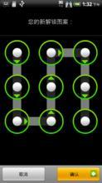
非字符型口令
目标：
更容易记忆，当熵值相同时
Android 9点连线

Slide 5


基于图片选择的口令认证
Require users to choose a number of images making up their authentication key from a challenge set
是否更容易记忆？

Slide 6


基于图像点击的口令认证 what you know
通过连续点击图片的若干个位置通过认证
存在热门点问题，熵有限
Positions chosen by 157090 people

Slide 7
身份鉴别技术分类
What you know
口令，字符型口令、其它类型口令
What you have
USB Key，存储PKI系统中的私钥
Token，动态口令
手机验证
What you are
Mixed

Slide 8
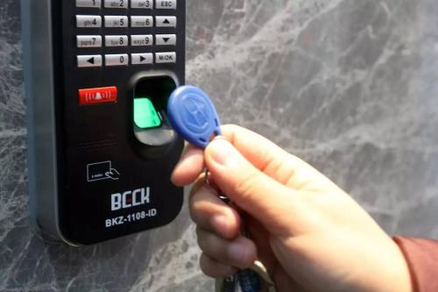
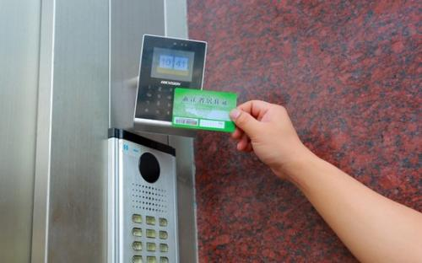
门禁卡/RFID标签
What you have
静态数据，直接读取
会议证件、单位/小区门禁

Slide 9
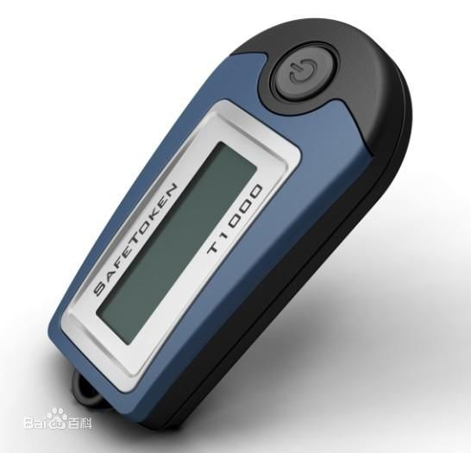
动态口令
一次性使用，且有效时间很短
无须考虑窃听攻击
基本过程
用户端设备与验证方保持共享1个长期密钥
硬件Token保护密钥不会被导出
密钥不可穷举
以某种形式，同步地生成口令
基于长期密钥
时间型，定时更换
事件型，每次更换
考虑时间同步，服务器端验证有一定时间窗口

Slide 10
手机验证
手机验证码
由服务器端发送——假定为可信信道
手机客户端内部没有长期密钥
移动运营商的短信信道，安全性高于Internet
手机APP验证
扫码登录
桌面微信登录、手机APP登录web网页

Slide 11
What you have各种方式区别
门禁卡
不依赖网络，身份鉴别信息为静态数据，不能对抗重发攻击
动态口令token
一次一密，需要与服务器持时间同步
手机验证
需要网络环境，发送短信或与手机APP建立通信
安全性：
短信明文传输，需对验证码设定较短的有效期；
手机APP验证，安全性取绝于身份鉴别协议，以及是否使用安全的密码模块
USBKey
可以本地验证，证书状态的验证需要及时更新或联网验证
总体的问题
如果手机丢失、Token丢失，则出现安全问题

Slide 12
基于手机密码模块的PKI
私钥拆分
手机一部分、服务器一部分
手机部的的私钥使用软件密码模块管理和使用
手机与服务器协同实现数据签名
安全性
手机丢失不会影响私钥安全——手机上仅部分私钥

Slide 13
身份鉴别技术分类
What you know
口令，字符型口令、其它类型口令
What you have
Token，动态口令
手机验证
USB Key，存储PKI系统中的私钥
What you are
生物信息特征，指纹
Mixed

Slide 14
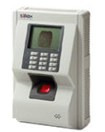

What you are
生物识别技术
指纹识别
人脸识别
声纹识别
虹膜识别
优点
用户无额外负担
不足
用户身体状况
要求是可信的输入——活体检测
照片 vs. 人脸识别
录音机 vs. 声纹识别
一旦信息泄露，无法替换

Slide 15
基于用户行为的身份鉴别
Continuous Authentication keystroke biometrics
键盘敲击模式，鉴别用户身份
可视为生物识别的一种方式
User authentication through Keystroke Dynamics. ACM Transactions on Information and System Security, TISSEC 2002
Authentication via Keystroke Dynamics. ACM CCS 1997.
用户访问行为
访问地点、设备、操作方式……

Slide 16
身份鉴别技术分类
What you know
口令，字符型口令、其它类型口令
What you have
USB Key，存储PKI系统中的私钥
Token，动态口令
手机验证
What you are
生物信息特征，指纹
Mixed
多因素身份鉴别

Slide 17
多因素身份鉴别
同时使用多种因素
Mulit-factor authentication
攻击者必须同时攻击2种机制，才能成功
例如，猜测口令成功的概率p1、捡到/偷窃Token成功的概率p2，则攻击成功概率变为p1*p2
Two-factor, multi-factor
Notes:
ffffff

Slide 18
多因素身份鉴别
同时验证多个身份因素
Password+动态口令
Password+USBKey
Password+生物特征
USB Key+PIN不是多因素鉴别
PIN用于访问USBKey中存储的私钥，而非验证用户身份
PIN由Token/USB Key独立地验证
不需要Server验证
Notes:
ffffff

Slide 19
Emergency Authentication
多因素鉴别
提供安全性的同时，也提高了“不可用”的可能性
分析
忘记口令的概率p1、丢失Token的概率p2
也就是鉴别不可用的概率
双因素鉴别下，不可用的概率增长为
1-[(1-p1)*(1-p2)]
Emergency Authentication
当“合法用户”的鉴别无法进行时，紧急措施
例如Token没有带
口令忘记

Slide 20
Emergency Authentication基本要求
其安全性不能低于通常情况下的鉴别机制
不应该成为鉴别机制的短板
否则攻击者就直接用Emergency Authentication来进入系统

Slide 21
常见的紧急鉴别(1)
Email
在用户注册时，同时留下一个Email
当紧急时，将鉴别登录方式发送到该Email
用来重置口令等
存在的问题
Email的传输通常都是无加密的、可以窃听
发送者的邮件服务器、接收者的邮件服务器、接收者的邮件客户端
Email的登录名容易猜测、进入Email系统通常用口令
Email不应该作为“高安全鉴别机制”的Emergency Authentication
其安全性，甚至低于常用的口令机制

Slide 22
场景
如下场景
攻击者就可以轻易地以他人名义进入系统
我们前面辛苦设计的鉴别协议毁于一旦、没有起到保护作用

Slide 23
常见的紧急鉴别(2)
安全提问
在用户注册时，选择1个问题
例如，你父亲的职业、你的第一辆车子的品牌
当紧急时，用户需要回答该问题
正确则可以进入系统、重置口令等
存在的问题
容易猜测答案，尤其对于有意的攻击者
答案的信息熵有限
安全性有限，如下分析

Slide 24
安全问题
常见的安全问题
父亲的职业
第一辆车子的品牌
常见的汽车品牌不多
母亲的名字
不足之处
很多人知道
或者，通过一些公开的渠道也可以获得
如网络搜索等

Slide 25
常见的紧急鉴别(3)
人工台Help Desk
专门的管理员，处理用户的紧急请求，从而重置口令等
Help Desk必须有带外的、可靠的鉴别机制
带外Out-of-Band，与系统无关的、额外的
存在的问题
投入大，需要雇佣专门的人员
响应慢或者安全性有限
管理员操作之前，需要与用户进行人工方式的鉴别
时间较长、或难以执行，例如
要求双方事先认识，面对面的查验证件

Slide 26
上述的紧急鉴别机制
不适合于作为“高强度鉴别（例如双因素）”情况下的紧急鉴别
安全性不够
不易用

Slide 27
Somebody you know
Fourth-Factor Authentication: Somebody You Know
CCS’2006
ACM Conference on Computer and Communications Security
John Brainard, Ari Juels, Ronald L. Rivest, Michael Szydlo, Moti Yung
补充
What you know
What you have
What you are

Slide 28
Somebody you know
现有鉴别方式的补充，主要适用场景是：
Emergency authentication
紧急情况下的身份鉴别
例如，忘记口令、遗失Token
作为Two-Factor Authentication的补充
满足基本要求：不降低安全性

Slide 29
正常鉴别情况
首先，设想如下的正常鉴别情况
为了正常登录，用户需要双因素
输入Password
What you know
注册时设定，Server可以验证
一次性口令卡
What you have
注册时，合法用户分配得到口令卡，Server可以验证口令卡
假定已有的双因素鉴别是安全的
要求引入的“Somebody You Know”不降低安全性

Slide 30
背景—双因素鉴别
鉴别时，Server要求用户同时提供PIN和Tokencode
具体的详细鉴别过程与此方案无关
要求PIN和Tokencode是分别鉴别的
即，对PIN和Tokencode的鉴别是可以分开执行的、顺序无关的2个过程
2个过程都要通过

Slide 31
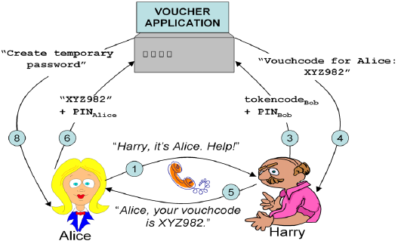
基本想法—Alice Knows Harry
当用户Alice无法进行鉴别时
Token丢失/损坏
由用户Harry来帮助，使Alice完成鉴别
Harry是合法的普通用户、有能力进行鉴别的用户；不是专门的管理员
称为Helper

Slide 32
基本的安全要求
前提是：Alice Knows Harry
认识（才能够完成带外的鉴别）
Harry才会帮助Alice
鉴别过程中的安全要求
不泄露关于Harry或者Alice的秘密信息
如他们的PIN、口令等等
不泄露关于系统的秘密信息
鉴别过程的安全强度不低于普通的鉴别过程
否则，就是鉴别过程的漏洞/短板

Slide 33
Emergency场景
Alice
Token不可用、但是记得自己的PIN
能够联系到Harry、要求Harry帮助自己做紧急鉴别
Harry能够
正常地进入系统、进行普通的鉴别
独立地鉴别Alice，如同Help Desk鉴别用户
非常重要的环节
例如，面对面的方式
该过程扮演了“替代Token”的另一因素
从而不减低安全性

Slide 34
过程
用户Alice联系Harry，请求帮助、说明自己的身份
Alice记得自己的PIN，但是没有Token
应该是安全信道
安全性不低于Token，如电话、面对面
不应该是Email
Harry鉴别Alice
确认不是攻击者的假冒
带外Out-of-Band鉴别
面对面，电话听声音等

Slide 35
过程
Harry在确定要帮助Alice之后
即，鉴别Alice之后
Harry登录系统
此时，使用普通鉴别方式；PIN+一次性口令
Harry向系统提出请求，要帮助Alice

Slide 36
过程
Server检查Harry与Alice的关系
确定Harry属于Alice的Helper集合（下面讨论）
Server产生vouchcode交给Harry
通过机密信道，如SSL协议/鉴别后用对称密钥等
Vouchcode不可预测
Vouchcode对应用户
该code不能给Bob用
一次性

Slide 37
过程
Harry将vouchcode告诉Alice
要求不被攻击者窃听
或者说，被窃听的可能性很小
在攻击者穷举Alice PIN之前，Alice就已经使用
依赖于Harry与Alice之间的独立信道
Alice同时输入vouchcode和PIN，通过鉴别、登录系统
要求Alice记得PIN
Server鉴别2个数据
可分开的2个过程

Slide 38
讨论－“Somebody You Know”的功能
从功能上而言，相当于
把你认识的人，作为临时的流动Help Desk
在系统中，预先设定了认识的人（Helper集合）
Harry就是临时的Help Desk
试看Harry鉴别Alice的过程
与Help Desk人工台的过程非常类似

Slide 39
讨论－vouchcode
Vouchcode的猜测难度应该不低于猜测tokencode
否则，安全性降低
Vouchcode必须有一定的信息量、随机性
Alice-Harry信道泄露vouchcode的概率
应该不低于Alice泄露tokencode的概率
如丢失token、攻击者正好在旁边偷看到
Vouchcode一次性
使用后即失效，降低攻击者猜测/利用的成功概率
Vouchcode的时效性，超时失效
时效大致等于：tokencode的变化周期+经Harry传递的预计时间
Server产生vouchcode时，记录时间；如果一定时间没有被使用、则该vouchcode失效

Slide 40
讨论－安全性
攻击者如果假冒Alice
会被拒绝
除非能够同时猜中PIN和vouchcode，概率是p1*p2，没有降低安全性
对于Helper的分析
冒充Helper（从而可以获得vouchcode）
成功概率一样，Helper的登录鉴别是普通过程

Slide 41
讨论－Helper安全性
如果Helper发起攻击
即，Helper本身就是攻击者
Harry想以Alice的身份进入系统
此时，攻击难度下降
仅仅是猜测获取PIN的难度
所以，当用户设定Helper时，就带来了一定的风险
只有可靠的用户，才应该被设定为Helper
相比原有的双因素鉴别，引入了新的假设

Slide 42
Helper假设的合理性
引入了新的假设
也带来了新的功能
假设是否合理？
基本上是合理的
原因/前提
能够充当Helper的用户、只需要少量
每个用户是自己设定的
每个人，应该能找到少量几个自己能相信的可靠朋友
不是孤家寡人？

Slide 43
讨论－Helper集合的设定
Alice应该事先设定好自己的Helper集合
例如，在注册的时候必须进行设定
可以设定多个、Helper集合
如果任何人都可以做自己的Helper，则有可能危害到安全性
要求：我的Helper应该有能力鉴别“我”
以某种带外方式（与系统无关的方式）
例如，我选择很熟悉的同事
相互有电话、声音很熟悉
经常在一起，面对面

Slide 44
Helper集合的选择
如果任何用户都可以作为Helper，则安全强度降低为等同“猜测PIN”的难度
相当于：双因素＝>只剩单因素
攻击者想办法注册1个合法用户（称为H’）
因为伪装为被攻击用户、要求进行Emergency Authentication，由H’来帮助
则安全强度降低为“猜测PIN”

Slide 45
Helper的责任
Helper是鉴别过程中的重要环节
Helper在用户发起请求时，应该认真地鉴别该用户
该鉴别方式，依赖Helper的自觉执行
使用带外方式，系统本身没有支持/限定
如果不认真鉴别，则等同于随意地选择Helper
Helper与用户之间，应该有合适的信道来传输vouchcode
如果很容易被窃听，则此因素失去意义

Slide 46
讨论－Helper与用户之间的信道
Helper与Alice之间的信道应该是有机密性保护
否则，如果攻击者能够窃听到vouchcode
效果上，等同于Helper将vouchcode泄露给攻击者（或者Helper就是攻击者）
前面分析过

Slide 47
实现中的另一问题
是否要将各用户的Helper集合列出？
否
用户不一定能够自己记住，因为紧急功能不常用
不记得应该找谁帮忙
是
公开地列出
暴露隐私
给攻击者信息：提醒攻击者应监听哪些信道、攻击哪里
列出、但要求用户输入正确的PIN
此时Token已经不可用
使得攻击者有单独地攻击PIN的机会
各个击破、降低安全性
It still a problem

Slide 48
社会工程攻击
什么是社会工程攻击Social Engineering Attack
由于人的活动、管理原因而带来的攻击手段
例如，基于生日、电话号码等来猜测口令，就是一种社会工程攻击
一般认为，口令的重要安全漏洞，就是社会工程攻击
如，将口令写在字条上到导致的攻击

Slide 49
本方案可能面临的社会工程攻击(1)
Helper与用户之间的关系
在设定Helper集合时，要确定二者之间的关系
二者要比较关系密切
Helper有能力鉴别Alice
而且有责任心做好自己的职责
Helper对于Alice的鉴别过程
完全依赖于Harry的自觉
如果攻击者一而再、再而三地打电话，声称自己非常着急，则Helper有可能随便地通过鉴别

Slide 50
本方案可能面临的社会工程攻击(2)
由于PIN问题而带来的问题
通常，很可能PIN是可以猜测的
例如，1234、123456、8888等等
如果攻击者通过某种手段，成功攻击Harry
例如，花钱收买
后果则是
同时也危及到其它“以Harry作为Helper”的用户
一旦他们的PIN都是容易猜测的
然后，顺藤摸瓜、攻破所有有关系的大量用户
所以，Helper关系应有所限定
注意：在未引入本方案的Emergency authentication之前，攻击Harry、并不会危及别人

Slide 51
本方案可能面临的社会工程攻击(3)
依赖于vouchcode
如果vouchcode很好用/不麻烦，则Alice有可能就从此不带她的Token，每次都要别人帮忙
使得Emergency鉴别方式变为常态

Slide 52
强行使用“Somebody You Know”
如果强行使用“Somebody You Know”到USB Key的双因素鉴别中，则：
Helper将vouchcode给Alice
Alice仅仅用vouchcode登录系统
USB Key的PIN，Server不能验证；不输入
攻击分析
攻击难度变为仅仅猜测vouchcode的难度
攻击成功可能性，就是p1
不是2个概率的乘积
失去双因素的安全特性

Slide 53
网络认证技术应用 - 扩展内容

Slide 54
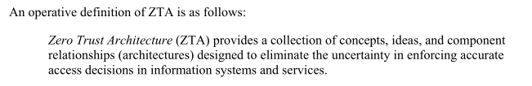
零信任架构
Zero Trust Architecture是一种端到端的网络/数据安全方法，包含身份、凭据、访问管理、操作、端点、托管环境和互连基础设施；主要关注数据(data)保护；
ZTA的有效定义如下：零信任体系结构(ZTA)提供了一组概念、思想和组件关系(体系结构)，旨在消除在信息系统和服务中执行正确访问决策时的不确定性。
Notes:
旨在消除对数据和服务的未经授权的访问，并使访问控制的执行尽可能细粒度
“消除”：实际上不可能完全消除，只能尽可能减少。

Slide 55

ZTA简介
说明：
1. 为了扩大范围，用“资源”（resource）来替换 “数据”（data），故ZTA就与资源访问有关，而不仅仅是数据访问。
2. 为减少不确定性，重点关注身份鉴别、授权和缩小绝对信任区域，访问规则被限制为最小特权，且尽可能细化。
3. ZTA不是一个单一的网络架构，而是一套用于设计和操作网络基础架构的指导原则，可以用来改善安全状况；
Notes:
这样ZTA就与资源访问有关(例如，打印机、计算资源、IoT 执行器等)，而不仅仅是数据访问。

Slide 56
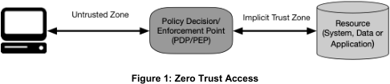
ZTA简介
（1）当用户或机器需要访问企业资源时，访问是通过策略决策点(PDP)和相应的策略实施点(PEP)授权的
（2）零信任适用于两个基本领域：身份鉴别和授权
其思想是对网络中的每个流进行身份鉴别和授权
Notes:
每个流(从actor(或应用程序)到数据)

Slide 57
ZTA模型框架
2.1 基本原则
2.2 网络假设
2.3 逻辑组件
2.4 抽象部署架构

Slide 58
2.1 基本原则
ZTA的设计和部署遵循以下6条基本原则：
1.所有数据源和计算服务都被视为资源：如打印机、指令系统、甚至可被允许访问企业资源的个人设备等；
2.无论网络位置如何，所有通信都要以安全方式进行： 如加密或者身份鉴别；网络位置不再预示着可信；
3.访问企业资源时，基于每个连接进行授权：必须在授权后才可访问资源；同时，对资源A的访问授权，不能用来访问资源B
Notes:
许多关于ZTN/ZTA的定义和讨论都强调了移除边界防御(例如，防火墙等)的概念。然而，大多数人仍然在以某种方式定义自己与边界的关系(如微区隔或微边界)。下面是根据应该涉及的基本原则来定义ZTA的。

Slide 59
2.1 核心原则
ZTA的设计和部署遵循以下基本原则：
4.对资源的访问由策略决定，包括用户身份标识和请求系统的状态，还可能包括其他行为属性：资源访问策略可以根据资源/数据的敏感性而变化；为限制可见性和可访问性，应用了最小特权原则。
5.企业确保其所有系统都处于最安全的状态，监视系统则确保它们保持在最安全的状态 ：实施ZTA战略的企业应该建立一个持续的诊断和缓解(CDM)计划，以监测系统的状态，并根据需要运行补丁/修复程序；
Notes:
身份标识（网络账号、账号属性等），请求系统状态（安装的软件版本、网络位置、先前观察到的行为、安装的凭证等设备特征。）行为属性（自动用户分析、设备分析，以及测量到的与观察到的使用模式的偏差）。

Slide 60
2.1 核心原则
ZTA设计和部署遵循以下基本原则：
6.用户身份验证是动态的，在允许访问之前必须严格执行：在访问、扫描和评估威胁、自适应、不断认证之间循环，努力实现安全性、可用性和成本效率之间的平衡;
Notes:
实现ZTA策略的企业拥有一个用户配置系统，并用其授权对资源的访问，如多因素身份验证(MFA)来访问部分(或全部)企业资源
在整个用户交互过程中，不断地进行监视和重新身份验证，策略(例如，基于时间的、新请求的资源、资源修改等)定义并执行，力求在安全性、可用性、可用性和成本效率之间取得平衡。

Slide 61
2.2 网络假设
对于任何在网络规划和部署中使用ZTA的组织，有如下一些关于网络连接的基本假设：
对Enterprise-Owned 网络基础设施的假设：
1.企业的专用网络是不可靠的：（参见原则2）
2.网络上的设备可能并不由企业所拥有或配置：如，访问者/合约服务者可能包括 non-enterprise-owned 系统、 bring-your-own-device (BYOD) 策略等 ；
3.没有任何一个设备本身是可信的：在连接到企业拥有的资源之前，每个设备必须对自己进行身份验证
Notes:
访问者/合约服务可能包括 non-enterprise-owned 系统，这些系统需要网络访问才能执行其角色；

Slide 62
2.2 网络假设
对于任何在网络规划和部署中使用ZTA的组织，有如下一些关于网络连接的基本假设：
对Non-Enterprise-Owned 网络基础设施的假设：
1.并非所有的企业资源都在企业拥有的基础设施上：如远程用户和云服务设施，
2.远程企业用户不能信任本地网络连接：应该对所有的连接请求进行身份验证，并对所有流量进行加密；
Notes:
总结起来就是两条：1.网络是不可靠的，无论是内部还是外部；2.设备都是不可信的，无论是企业拥有的还是非拥有的；
3.企业资源可能位于企业本地，也可能不在企业所拥有的基础设施上。

Slide 63
2. 3 逻辑组件
最原始框架
关键组件有2部分：
Policy Decision Point (PDP) :策略决策点
Policy Enforcement Point (PEP):策略执行点

Slide 64
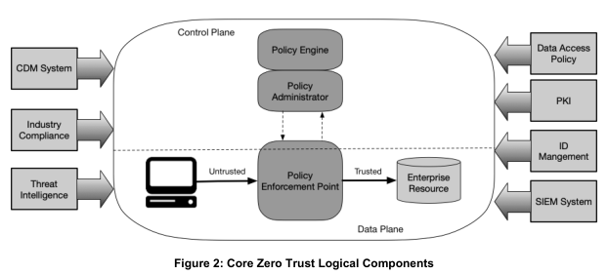
2. 3 逻辑组件
Policy Decision Point
这些组件可以作为本地服务或通过基于云服务进行操作
Notes:
用于网络控制通信的控制平面和用于应用程序通信流的数据平面。
控制平面被用于维护系统的各种基础设施组件; 判断、批准或拒绝获得资源;并执行任何必要的操作来设置资源之间的连接；
数据平面用于应用程序之间的实际通信，在通过控制平面建立连接之前，此通信通道可能不存在；
Policy Engine (PE)：用于最终决定是否授予请求者对资源的访问权限；其通过将企业制定的策略以及外部的输入信息（如IP 黑名单、威胁情报服务）等作为“trust algorithm”的输入来决定最终的授权与否；
Policy Administrator (PA)：其依赖PE的最终决策，负责建立客户端与资源之间的连接；它将为客户端生成用于访问企业资源身份认证令牌或凭据； PA在创建连接时，将与策略实施点(PEP)进行通信

Slide 65
2. 3 逻辑组件
关键组件说明：
1. Policy Decision Point （ PDP ）:策略决策点，可为一个整体，一般分为以下两部分：
Policy Engine (PE)：用于生成 (并记录)决策；主要通过将企业制定的策略及外部输入信息（如IP 黑名单等）作为“trust algorithm”的输入来决定最终的授权与否；
Policy Administrator (PA)：执行决策(批准或拒绝)；其依赖PE的最终决策，负责建立客户端与资源之间的连接，为客户端生成身份认证令牌或凭据；同时， PA在创建连接时，将与PEP进行通信
Notes:
Policy Engine (PE)：用于最终决定是否授予请求者对资源的访问权限；其通过将企业制定的策略以及外部的输入信息（如IP 黑名单、威胁情报服务）等作为“trust algorithm”的输入来决定最终的授权与否；
Policy Administrator (PA)：其依赖PE的最终决策，负责建立客户端与资源之间的连接；它将为客户端生成用于访问企业资源身份认证令牌或凭据； PA在创建连接时，将与策略实施点(PEP)进行通信

Slide 66
2. 3 逻辑组件
关键组件说明：
2. Policy Enforcement Point (PEP):策略执行点，用于建立、监视、终止主体和企业资源之间的连接；可以作为一个单独组件（如单一门户组件, portal ），也可以被分为两部分，即客户端（如用户电脑上的代理agent）、资源端（如控制访问资源的网关gateway）。

Slide 67
2. 3 逻辑组件
Network Requirements to Support ZTA
1.企业系统具有基本的网络连接;
2.企业须能够确定哪些系统是由企业拥有或管理的;
3.企业可以捕获所有的网络流量;
4.必须通过访问PEP才能访问企业资源；
5.数据平面和控制平面在逻辑上是分开的；
6.企业系统可以访问PEP组件；
7. PEP是惟一可以访问PA和PE的组件
8.远程企业系统应该能够访问企业资源，而不需要穿越企业基础设施；
9.由于某些因素，企业系统可能无法访问某些PEP
Notes:
9.例如，移动系统可能无法访问某些资源，除非它们是使用企业网络基础设施。这些因素可能基于位置(地理位置或网络位置)、设备类型等。

Slide 68
2. 3 逻辑组件
关键组件说明
除了上述核心组件之外，还有一些数据源作为PE的输入，主要包括本地数据源和外部数据源(非企业控制/创建) 。
包括： （1）持续诊断及缓解机制(CDM)（2）行业合规系统（3）威胁情报库（4）数据访问策略（5）企业PKI（6） ID管理系统（7）安全事件和事件管理(SIEM)系统
Notes:
(1)CDM:该系统收集关于企业系统当前状态信息，并对配置和软件组件应用更新,其为PE提供关于发出访问请求系统的相关信息，如是否运行适当的修补过的操作系统和应用程序，或者系统是否有任何已知漏洞等。
（2）该系统确保企业符合任何他们所归属的监管制度，如FISMA, HIPAA, PCI- DSS,等，这包括企业为确保遵从性而开发的所有策略规则
（3）这些可能是多个服务，它们从多个外部来源获取数据，并提供关于新发现的攻击或漏洞的信息。这还包括DNS黑名单、已发现的恶意软件等
（4）它是由企业围绕企业资源创建的关于数据访问的一组属性、规则和策略，可以在策略引擎中编码存储，也可以由PE动态生成。这些角色和访问规则应该基于用户角色和组织的任务需求。
（5）负责生成和记录企业颁发给资源、参与者和应用程序的证书。
（6）该系统负责创建、存储和管理企业用户的帐户和身份记录，其包含必要的用户信息(如姓名、电子邮件地址、证书等)和其他企业特征，如角色、访问属性或分配的系统
（7）这是一个聚合了系统日志、网络流量、资源授权和其他事件的企业系统，对企业信息系统的安全态势提供反馈。这些数据用于改进策略和提醒对企业系统可能的主动攻击。

Slide 69
2.4 抽象部署架构
ZTA的逻辑组件并不要求是唯一的，可以有不同程度的演变；而且根据企业网络的设置方式，同一个企业中可以设置多个ZTA部署模型，以用于不同的业务流程。
ZTA的演变模型一般有如下四种：
Device Agent/Gateway-Based Deployment （基于设备代理/网关）
Microperimeter-Based Deployment（基于微边界）
Resource Portal-Based Deployment（基于资源门户）
System Application Sandboxing（沙箱机制）
Notes:
单个系统可以执行多个逻辑组件的任务，同样，一个逻辑组件可以包含多个硬件或软件元素来执行任务

Slide 70
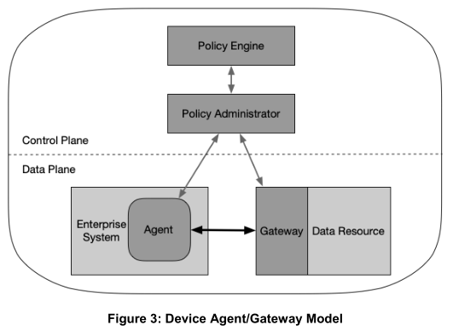
2.4 抽象部署架构
（1）Device Agent/Gateway-Based Deployment
PDP
PEP
Notes:
每个企业发布的系统有一个已安装的设备agent，用于实现连接；每个资源有一个直接放置于前面的组件，如gateway（网关）从而资源只能与网关通信，其本质上充当资源的反向代理；
在典型的连接场景中，使用企业颁发的膝上型电脑的用户希望连接到企业资源，本地代理接收连接请求，并将连接请求发送给策略管理员（PA）, PA及PE可以是企业本地系统也可以是云托管服务；PA将请求转发到PE进行评估,如果请求被授权，则PA配置设备代理和相关资源网关之间的通信通道（如，IP地址/端口信息、会话密钥或类似的安全构件）
该模型最适用于在适当位置上有健壮的设备管理程序和可以与网关通信的离散资源的企业，对于大量使用云服务的企业来说，这是云安全联盟（CSA）软件定义边界(SDP)的一个客户端-服务器实现；
这种模式也适合那些不希望有自带设备(BYOD)策略的企业，只能通过设备代理授予访问权限，可以将其放置在企业拥有的系统上。

Slide 71
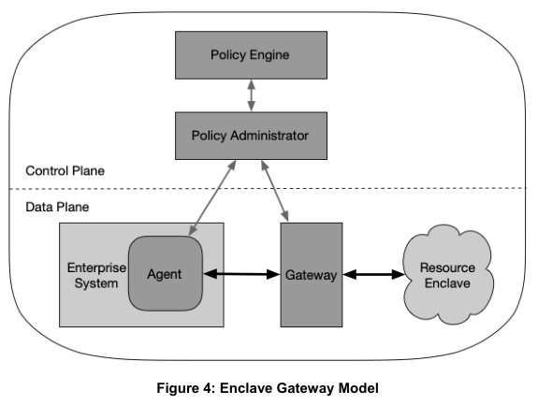
2.4 抽象部署架构
（2）Microperimeter-Based Deployment
PDP
PEP
Notes:
该模型是（1）的一个进一步演变，该模型有可能与设备代理/网关模型混合；在这个模型中，网关组件可能不驻留在系统或单个资源的前面，而是驻留在资源区域的边界上，如现场的数据中心等。
通常，这些资源服务于单个业务功能，或者不能直接与网关通信（例如传统的数据库系统没有可以与网关通信的API）；这种部署模型对于将基于云的微服务用于业务流程（如数据库查询、工资支出、用户通知等）的企业可能也很有用。
在这个模型中，整个私有云位于网关的后面；
该模型适用于有传统应用程序或本地数据中心的企业，这些数据中心无法拥有单独的网关。
企业需要有一个健壮的设备管理程序来安装/配置设备代理。
缺点是：网关保护的是一组资源，而不是每个资源。这是ZTA的一个放松的原则，即每个资源都应该有自己的PEP来保护它。这可能还允许客户端查看他们没有访问权限的资源

Slide 72
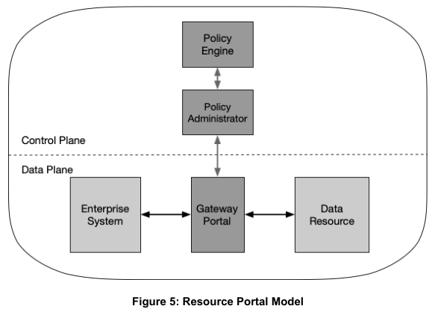
2.4 抽象部署架构
（3）Resource Portal-Based Deployment
PDP
PEP
Notes:
该模型中，PEP是一个单一的组件，用以充当用户请求的网关。网关门户（gateway portal）可以是用于单个资源的，也可以是用于单个业务功能的一组资源集合的微边界
一个例子是网关门户，它可以进入包含传统应用程序的私有云或数据中心。如上图所示；
与其他模型相比，此模型的主要优点是不需要在所有企业系统上安装软件组件，主要区别在于没有处理请求的本地代理。该模型对于BYOD策略和组织间协作项目也更灵活。企业管理员在使用之前不需要确保每个设备都有适当的设备代理。
然而，从请求访问的设备可以推断出有限的信息。它只能扫描和分析连接到PEP门户的系统和设备，并且可能无法持续监视系统的恶意软件和适当配置。
缺点是企业可能对企业拥有的系统没有完全的可见性或控制权，因为它们只能看到/扫描它。
这些系统可能在连接会话之间对企业不可见。此模型还允许攻击者发现并尝试访问门户，或尝试对门户进行拒绝服务(DoS)攻击。

Slide 73
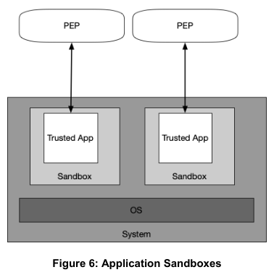
2.4 抽象部署架构
（4）System Application Sandboxing
Notes:
代理/网关部署模型的另一个演变是让可信应用在系统上划分的区域独立运行。这些划分出的隔离空间可以是VM、容器、或者其他的一些实现，但目标是一致的：保护应用程序不受主机和系统上运行的其他应用程序的影响。
从图中可以看出，用户系统在沙箱中运行受信任的应用程序。受信任的应用程序可以与PEP通信，请求访问资源，但是PEP将拒绝系统上其他(不受信任的)应用程序的连接。（PEP可以是企业本地的或者是云服务）
这种模型变体的主要优点是将独立的应用程序从系统的其余部分中分离出来。如果不能扫描系统的漏洞，这些单独的沙箱应用程序可能会受到保护，免受主机系统上潜在的恶意软件感染。
这种模式的缺点之一是，企业必须为所有系统维护这些沙箱应用程序，并且可能对客户端系统没有完全的可视性

Slide 74
THE END

